Slide 1
Komise pro řízení realizace strategického plánu města Podrobnější projednání opatření Kino 70, lokalita Kasárna
2. jednání, 20.04.2022

Slide 2
Kino 70 a lokalita Kasárna
1. Kino 70
Regulační plán
Architektonická soutěž Kulturní centrum Kino 70
2. lokalita Kasárna
Urbanisticko-architektonická studie

Slide 3
1. Kino 70
Regulační plán Rychta (RP)
původní RP Rychta schválen 09/2010
09/2020 bylo v ZM schváleno zadání Změny č. 1 Regulačního plánu
Bylo třeba upravit obsah a strukturu RP, dát do souladu se stavebním zákonem
12/2020 vyhlášena veřejná zakázka na zpracovatele, kterým se stal
Ing. arch. P. Zadrobílek, SoD podepsána 01/2021
v průběhu zpracování Změny č. 1 RP mnoho úprav, zejména v souvislosti se změnou č. 2 ÚP (stanovení stupně automobilizace) a dále v souvislosti s probíhající soutěží na Kino 70 (změny objemu objektu kina)
PD - Změna č. 1 RP Rychta je nyní zpracována a předložena ke společnému projednání s dotčenými orgány - 20.04.2022
následovat bude veřejné projednání

Slide 4
1. Kino 70
Architektonická soutěž Kulturní centrum Kino 70
V r. 2020 ustanovení pracovní skupiny Kulturní centrum Kino 70
ZM schválilo cenový limit na rekonstrukci kina ve výši 62 milionů vč. DPH
Vybrán organizátor a administrátor arch. soutěže - Ing. arch. David Mateásko
Výstupem pracovní skupiny byl souhrn požadavků a představ, který byl převeden do návrhu zadávacích podmínek architektonické soutěže.
05/2021 v RM schválen upravený stavební program, byli navrženi členové hodnotící poroty
09/2021 první jednání hodnotící poroty, zjištěno, že navržené zadávací podmínky jsou v rozporu s platným RP (objem stavby, stupeň automobilizace)

Slide 5
1. Kino 70
Architektonická soutěž Kulturní centrum Kino 70
11/2021 – druhé jednání hodnotící poroty v pražském sídle České komory architektů - projednán návrh Soutěžních podmínek, kritéria hodnocení, ceny a odměny
02/2022 - před samotným vyhlášením architektonické soutěže byl městu předložen odhad finančních nákladů ve výši 154 mil. Kč vč. DPH, dále byla předložena i varianta B s rekonstrukcí Kina bez přístavby sálu v odhadovaných nákladech 93 mil. Kč vč. DPH.
Obě tyto varianty výrazně překročily schválený finanční limit
ZM 23 uložilo MST ve spolupráci s OMM předložit do ZM 24 (04/2022) prověření dalších variant řešení Kina 70 z hlediska ekonomického a prostorového a předložit jednoduchou SWOT analýzu ke každé variantě řešení Kina 70
RM 90 (19.4.2022) doporučila ZM 24 schválit pokračování přípravných prací na zadání architektonické soutěže "Kulturní centrum Kino 70" ve variantě s odhadovanými náklady ve výši 110 mil. Kč vč. DPH (bez PD).

Slide 6
2. Lokalita Kasárna
Urbanisticko-architektonická studie
05/2020 vyhlášena veřejná zakázka na zpracování urbanisticko-architektonické studie areálu
bylo osloveno 9 architektonických kanceláří
12/2020 – vybrán nejzdařilejší ideový návrh, vítězný ideový návrh vybrala hodnotící komise ze čtyř zaslaných nabídek
03/2021 ZM navrhlo svolat seminář pro zastupitele – projednání ideového návrhu
04/2021 ZM schválilo vítězný ideový návrh ateliéru Zídka – viz webové stránky města
Smlouva o dílo na zhotovení studie vycházející z tohoto návrhu byla uzavřena 06/2021, prezentace finální podoby pro členy zastupitelstva proběhla 19. ledna 2022, následně byly zapracovány připomínky,
04/2022 studie odevzdána, probíhá úprava textové části studie, poté bude ÚS zaregistrovaná.
V návaznosti bude nutné provést úpravu Územního plánu - je třeba ÚP upravit a dát do souladu se studií.

Slide 7
2. Lokalita Kasárna
Urbanisticko-architektonická studie
Území je rozděleno do 8 okrsků - samostatných jednotek
Dle studie by zde mělo vzniknout 182 bytů
V rámci Okrsku 3, který z větší části vlastní Královéhradecký kraj má vzniknout domov pro osoby se zdravotním postižením (DOZP), probíhají jednání s KHK a architekty o finálním konceptu řešení.
Studie počítá s demolicí stávající kasárenské budovy - místo ní navrhuje bytový dům s podzemním parkováním. Je třeba vyřešit demolici objektu ve výši cca 11 mil. Kč (odhad ceny demolice 04/2022) a připravit lokalitu pro budoucí investory.
Město provádí tržní konzultace s developery. Dále se zvažuje spolupráce s Czechinvestem (Brownfieldy). Zkušenosti s revitalizací bývalých kasáren čerpány v Českém Krumlově a Jičíně.

Slide 8
2. Lokalita Kasárna
Situace – celkový pohled
Situace – okrsky 1-8

Slide 9
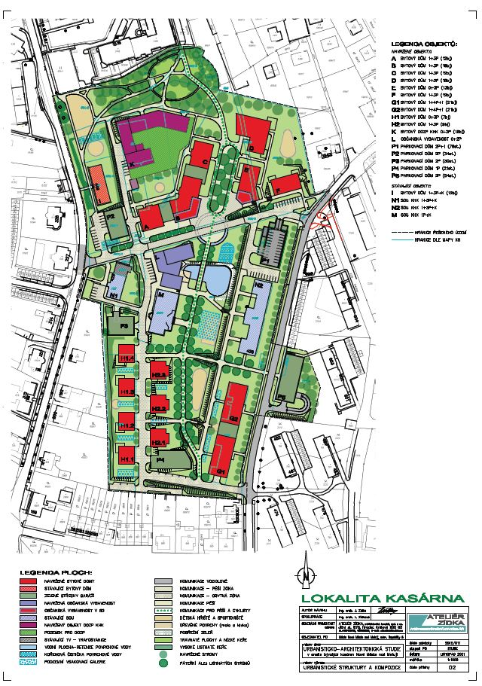
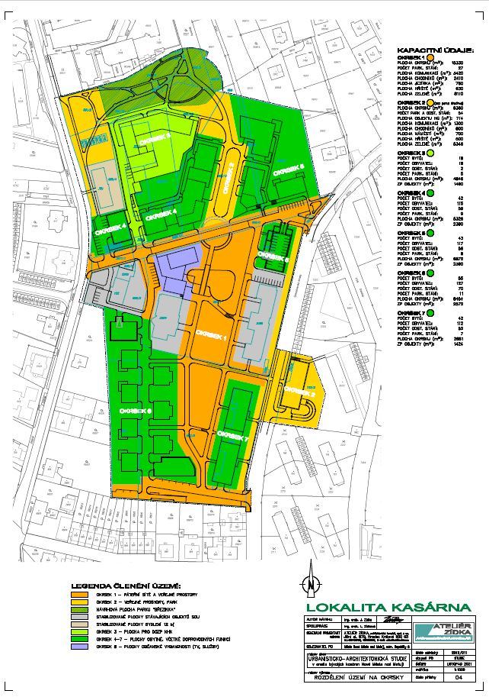
2. Lokalita Kasárna
Situace – okrsky 1-8

